Slide 1

Intro til Angular

Slide 2
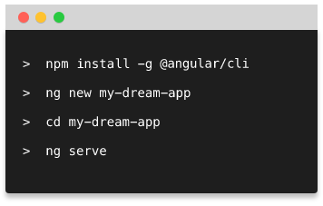
Tooling
Node https://nodejs.org/en/
NPM https://www.npmjs.com/
Angular CLI https://cli.angular.io/
???
Profit
Læs https://hackernoon.com/how-it-feels-to-learn-javascript-in-2016-d3a717dd577f for kicks
Notes:
ng new iha-kursus --style=scss --routing

Slide 3
Style guide
Angulars style guide er et “must read” https://angular.io/docs/ts/latest/guide/style-guide.html
Den giver ikke så meget værdi at læse fra ende til anden uden et godt kendskab til Angular. Så i stedet brug den som “Just-In-Time learning”. Dvs. skal du lave en service eller component så slå op i style guiden hvad “best practices” er, og derefter implementer det.

Slide 4
Component
Et component består af et template (view) en klasse (controller) og noget metadata (prefixed med @, tænk på dem som C# Attributter) som binder det sammen og andet konfig.
Component class:
@Component({
selector: 'app-root',
templateUrl: './app.component.html',
styleUrls: ['./app.component.scss']
})
export class AppComponent {
title = 'app works!';
}
Template view:
<h1>
{{title}}
</h1>
Notes:
inline template med backticks ``

Slide 5
OnInit
Et component har et lifecycle hook kaldt OnInit og denne skal bruges til at lave “complex initialization” af dit component. Dette kunne evt. være at hente data fra en backend.
OnInit bliver kaldt når component’et bliver vist, ikke når det bliver oprettet. Vigtig forskel.
Og det bruges således:
@Component({selector: 'my-cmp', template: `...`})
class MyComponent implements OnInit {
ngOnInit() {
// ...
}
}
Der findes flere lifecycle hooks: https://angular.io/docs/ts/latest/guide/lifecycle-hooks.html
Notes:
inline template med backticks ``

Slide 6
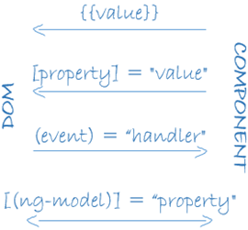
Angular Templates & Data binding
<h1>{{title}}</h1>
<h2>My favorite hero is: {{myHero.name}}</h2>
<p>Heroes:</p>
<ul>
<li *ngFor="let hero of heroes">
{{ hero.name }}
</li>
</ul>
<p *ngIf="heroes.length > 3">There are many heroes!</p>
<input [(ngModel)]="title">
<button (click)="setTitle()">Set default title</button>
Notes:
[(ng-model)] i billedet er forkert. Det er [(ngModel)] og er en “special case”
[()] huske regel: Box of bananas

Slide 7
Module
Et module beskriver hvordan applikationens dele passer sammen. Alle applikationer skal have et root module.
@NgModule({
declarations: [ // hvilke components, pipes, directives… deklarere dette module
AppComponent
],
imports: [ // hvilke andre moduler afhænger dette module af
BrowserModule,
FormsModule,
HttpModule,
AppRoutingModule
],
providers: [], // hvilke services udstiller dette module, bruges i forbindelse med DI
bootstrap: [AppComponent] // start component
})
export class AppModule { }
Notes:
Root module doc: https://angular.io/docs/ts/latest/guide/appmodule.html

Slide 8
Services
Services bruges til at uddelegere ansvaret fra fx components. Man definere en services således:
@Injectable()
export class FooService {}
En data service kunne se således ud:
@Injectable()
export class HeroService {
private heroesUrl = "app/heroes.json";
constructor(private http: Http) { }
public getHeroes(): Observable<Hero[]> {
return this.http.get(this.heroesUrl).map(response => response.json());
}
}
Husk at tilføje din service til providers i det module der skal bruge det. Hvis du bruger CLI’en og tilføjer --module <modulename> så gør den det for dig.
Notes:
ng g s Hero -m app
ng generate service Hero --module app
import 'rxjs/add/operator/map';
husk at tilføje json filen til assets

Slide 9
Routing
Routes defineres således. (forRoot er kun på root module, ellers forChild)
RouterModule.forRoot([
{ path: '', redirectTo: '/heroes', pathMatch: 'full' },
{ path: 'heroes', component: HeroesComponent }
])
Bruger du CLI’en med --routing så får du generet næsten alt. Du skal blot udfylde routes arrayet.
Man definere hvor i viewet indholdet fra en route skal sættes ind via
<router-outlet></router-outlet>
Man definere links via routerLink directive’et
<a routerLink="/heroes" routerLinkActive="active">Heroes</a>
Routes kan indeholde parameter ved at prefix “placeholderen” med :
{ path: 'hero/:id', ...

Slide 10
Architecture
app
core
core.module.ts
exception.service.ts|spec.ts
user-profile.service.ts|spec.ts
heroes
hero
hero.component.ts|html|css|spec.ts
hero-list
hero-list.component.ts|html|css|spec.ts
shared
hero-button.component.ts|html|css|spec.ts
hero.model.ts
hero.service.ts|spec.ts
heroes.component.ts|html|css|spec.ts
heroes.module.ts
heroes-routing.module.ts
shared
shared.module.ts
init-caps.pipe.ts|spec.ts
text-filter.component.ts|spec.ts
text-filter.service.ts|spec.ts
app.component.ts|html|css|spec.ts
app.module.ts
app-routing.module.ts
Del applikationen op i mindre feature modules som fungere som selvstændige angular apps.
Forsøg at overholde LIFT (Locate code quickly, Identify the code at a glance, keep the Flattest structure you can, and Try to be DRY).
Basalt set bare følg styleguiden.
Notes:
Fra style guiden: https://angular.io/docs/ts/latest/guide/style-guide.html#!#application-structure-and-angular-modules
LIFT: https://angular.io/docs/ts/latest/guide/style-guide.html#!#04-01

Slide 11
Tour of Heroes
Jeg vil kraftigt opfordre jer til at følge Tour of Heroes tutorialen. Den vil tage jer igennem de vigtigste aspekter af Angular.
https://angular.io/docs/ts/latest/tutorial/

Slide 12
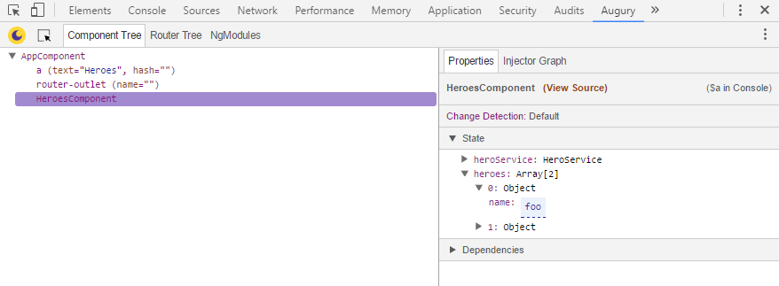
Debugging
https://augury.angular.io/

